Slide 1


BÀI GIẢNG: BIẾN ĐỔI ĐƠN GIẢN BIỂU THỨC CHỨA CĂN THỨC BẬC HAI
MÔN TOÁN 9

Slide 2

KHỞI ĐỘNG.

Slide 3



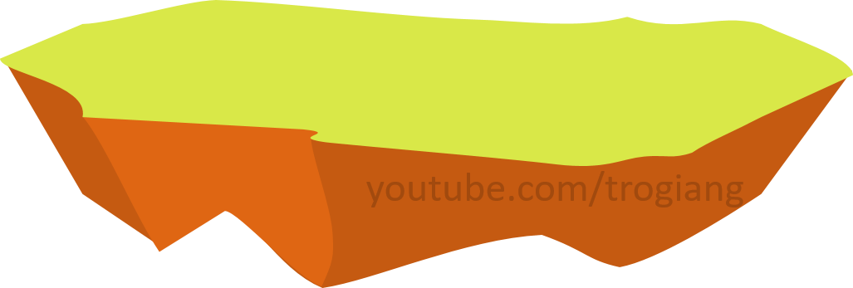

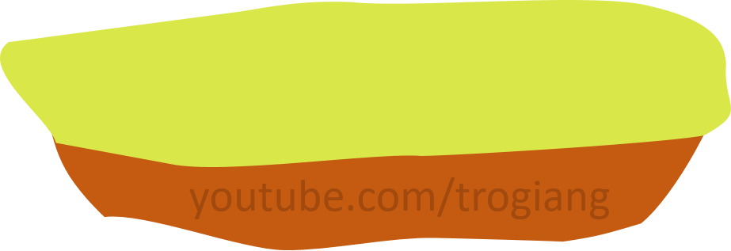

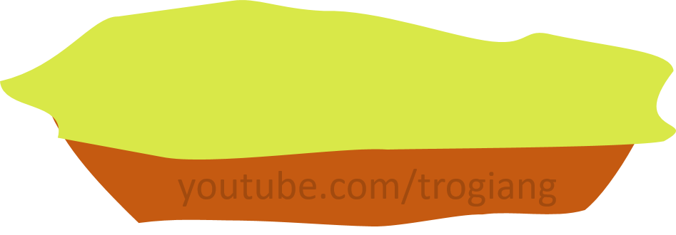


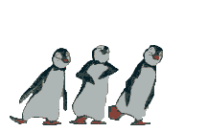
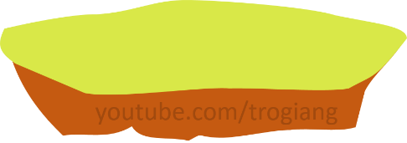




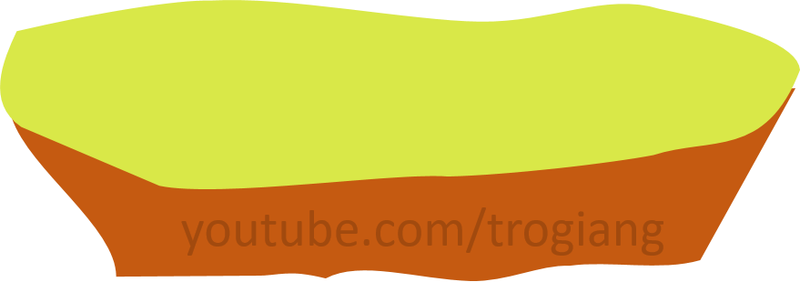

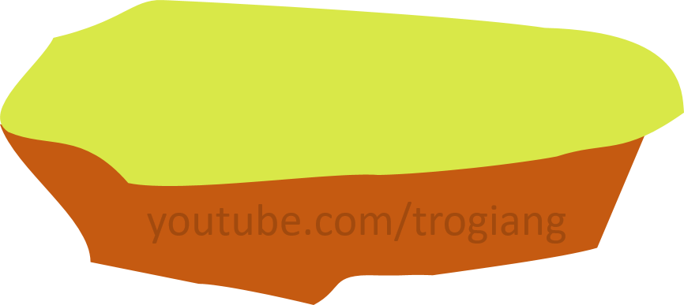
CHÚC MỪNG ĐỘI BẠN THỎ
CONGRATULATIONS RABBIT TEAM
CHÚC MỪNG ĐỘI BẠN CỌP
CONGRATULATIONS TIGER TEAM
5
5
4
4
3
3
2
AI LÊN CAO HƠN
2
1
1
overtop

Slide 4

RABBIT TEAM
CÂU HỎI 1:

Slide 5
RABBIT TEAM
CÂU HỎI 2:Với

Slide 6
RABBIT TEAM
CÂU HỎI 3:

Slide 7
RABBIT TEAM
CÂU HỎI 4:

Slide 8
RABBIT TEAM
CÂU HỎI 5:Với

Slide 9
TIGER TEAM
CÂU HỎI 1: Với

Slide 10
TIGER TEAM
CÂU HỎI 2:Với

Slide 11
TIGER TEAM
CÂU HỎI 3:

Slide 12
TIGER TEAM
CÂU HỎI 4:Với

Slide 13
TIGER TEAM
CÂU HỎI 5:

Slide 14
Hay có thể nói là trục (khử) căn thức ở mẫu
Nhận xét tính chất chung của các biểu thức ?
Ta nói phép biến đổi đã làm mất căn ở mẫu

Slide 15
Tiết 12 - Bài7 - Đại số 9.
BIẾN ĐỔI ĐƠN GIẢN BIỂU THỨC CHỨA CĂN.

Slide 16
Bài 7: BIẾN ĐỔI ĐƠN GIẢN BIỂU THỨC CHỨA CĂN
1. Khử mẫu của biểu thức lấy căn:
Rút gọn biểu thức sau:
5
5

Slide 17

Bài 7: BIẾN ĐỔI ĐƠN GIẢN BIỂU THỨC CHỨA CĂN
1. Khử mẫu của biểu thức lấy căn:
Khử mẫu của các biểu thức sau:
a/
;
Với x.y > 0
b/
;
Với a.b > 0
Bài giải:
a/
b/
Với x.y > 0
Với a.b > 0

Slide 18
Bài 7: BIẾN ĐỔI ĐƠN GIẢN BIỂU THỨC CHỨA CĂN
1. Khử mẫu của biểu thức lấy căn:
Tổng quát:
Với các biểu thức A, B mà A.B ≥ 0 và B ≠ 0, ta có
L­ưu ý khử mẫu:
- Thu gọn biểu thức trong căn (nếu có)
- Biến đổi để mẫu thành bình phương của biểu thức.
- Khai phương mẫu và đưa ra ngoài căn.

Slide 19
Bài 7: BIẾN ĐỔI ĐƠN GIẢN BIỂU THỨC CHỨA CĂN
2. Trục căn thức ở mẫu:
Rút gọn biểu thức sau:
14
14
Áp dụng: Trục căn thức ở mẫu của các biểu thức sau.

Slide 20
Bài 7: BIẾN ĐỔI ĐƠN GIẢN BIỂU THỨC CHỨA CĂN
2. Trục căn thức ở mẫu:
Áp dụng: Trục căn thức ở mẫu của các biểu thức sau.
Bài giải:

Slide 21
Bài 7: BIẾN ĐỔI ĐƠN GIẢN BIỂU THỨC CHỨA CĂN
2. Trục căn thức ở mẫu:
Lưu ý:
Muốn trục căn thức ở mẫu và mẫu là một đa thức ta thường nhân với biểu thức liên hợp của nó

Slide 22
Bài 7: BIẾN ĐỔI ĐƠN GIẢN BIỂU THỨC CHỨA CĂN
2. Trục căn thức ở mẫu:
TỔNG QUÁT:
TRỤC
CĂN THỨC Ở MẪU

Slide 23
Bài 7: BIẾN ĐỔI ĐƠN GIẢN BIỂU THỨC CHỨA CĂN
LUYỆN TẬP – CỦNG CỐ

Slide 24

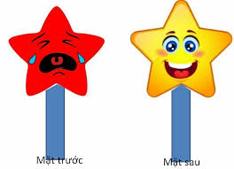


Bài 7: BIẾN ĐỔI ĐƠN GIẢN BIỂU THỨC CHỨA CĂN
Chọn câu trả lời đúng :
Khử mẫu của biểu thức $\sqrt{\frac{5a}{7b}}$ với a.b >0 ta được
A
B
C
D

Slide 25
Bài 7: BIẾN ĐỔI ĐƠN GIẢN BIỂU THỨC CHỨA CĂN
Chọn câu trả lời đúng :
Trục căn thức ở mẫu của biểu thức $\frac{6}{\sqrt{5}−\sqrt{3}}$ ta được
A
B
C
D

Slide 26
Bài 7: BIẾN ĐỔI ĐƠN GIẢN BIỂU THỨC CHỨA CĂN
Chọn câu trả lời đúng :
Khử mẫu của biểu thức $−xy.\sqrt{\frac{3}{xy}}$ với x < 0; y < 0 ta được
A
B
C
D

Slide 27
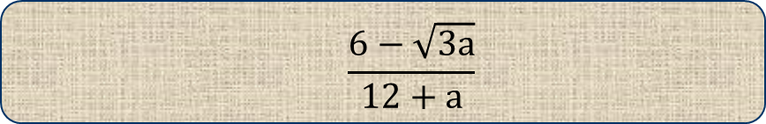
Bài 7: BIẾN ĐỔI ĐƠN GIẢN BIỂU THỨC CHỨA CĂN
Chọn câu trả lời đúng :
Trục căn thức ở mẫu của biểu thức $\frac{3}{6+\sqrt{3a}}$ với a $≥0;a≠12$ta được
A
$$\frac{6−\sqrt{3a}}{12+a}$$
B
C
D

Slide 28
Bài 7: BIẾN ĐỔI ĐƠN GIẢN BIỂU THỨC CHỨA CĂN
Chọn câu trả lời đúng :
Sau khi rút gọn biểu thức $\frac{1}{5+3\sqrt{2}}$+ $\frac{1}{5− 3\sqrt{2}}$ ta được phân số tối giản $\frac{a}{b}.Khi đó 2a là$
A
B
C
D

Slide 29
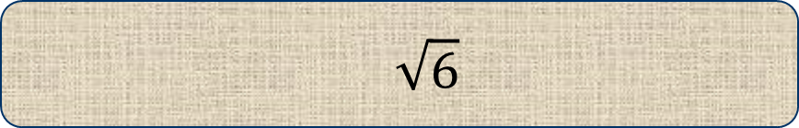
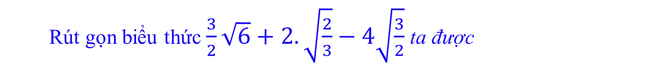
Bài 7: BIẾN ĐỔI ĐƠN GIẢN BIỂU THỨC CHỨA CĂN
Chọn câu trả lời đúng :
Rút gọn biểu thức $\frac{3}{2}\sqrt{6}+2.\sqrt{\frac{2}{3}}−4\sqrt{\frac{3}{2}}$ ta được
A
$$\sqrt{6}$$
B
C
D

Slide 30
BIẾN ĐỔI ĐƠN GIẢN BIỂU THỨC CHỨA CĂN BẬC HAI
Đưa thừa số
ra ngoài căn
Đưa thừa số
vào trong căn
Trục căn
ở mẫu
Notes:
30
30

Slide 31
Bài 7: BIẾN ĐỔI ĐƠN GIẢN BIỂU THỨC CHỨA CĂN
Hướng dẫn tự học:
a) Bài vừa học: - Hiểu và vận dụng thành thạo các phép tính về căn thức. - Hiểu và vận dụng thành thạo các phép biến đổi đơn giản của biểu thức chứa căn bậc 2. - Phân loại các dạng bài tập và cách làm.
b) BTVN: - SGK
BT bổ xung : Phiếu bài tập tuần.

Slide 32
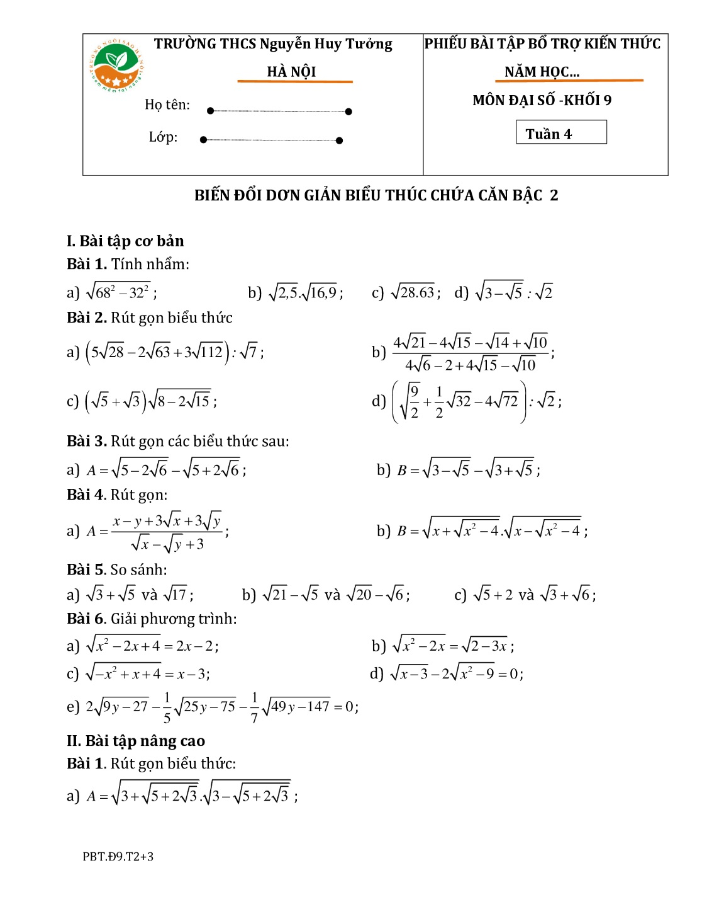
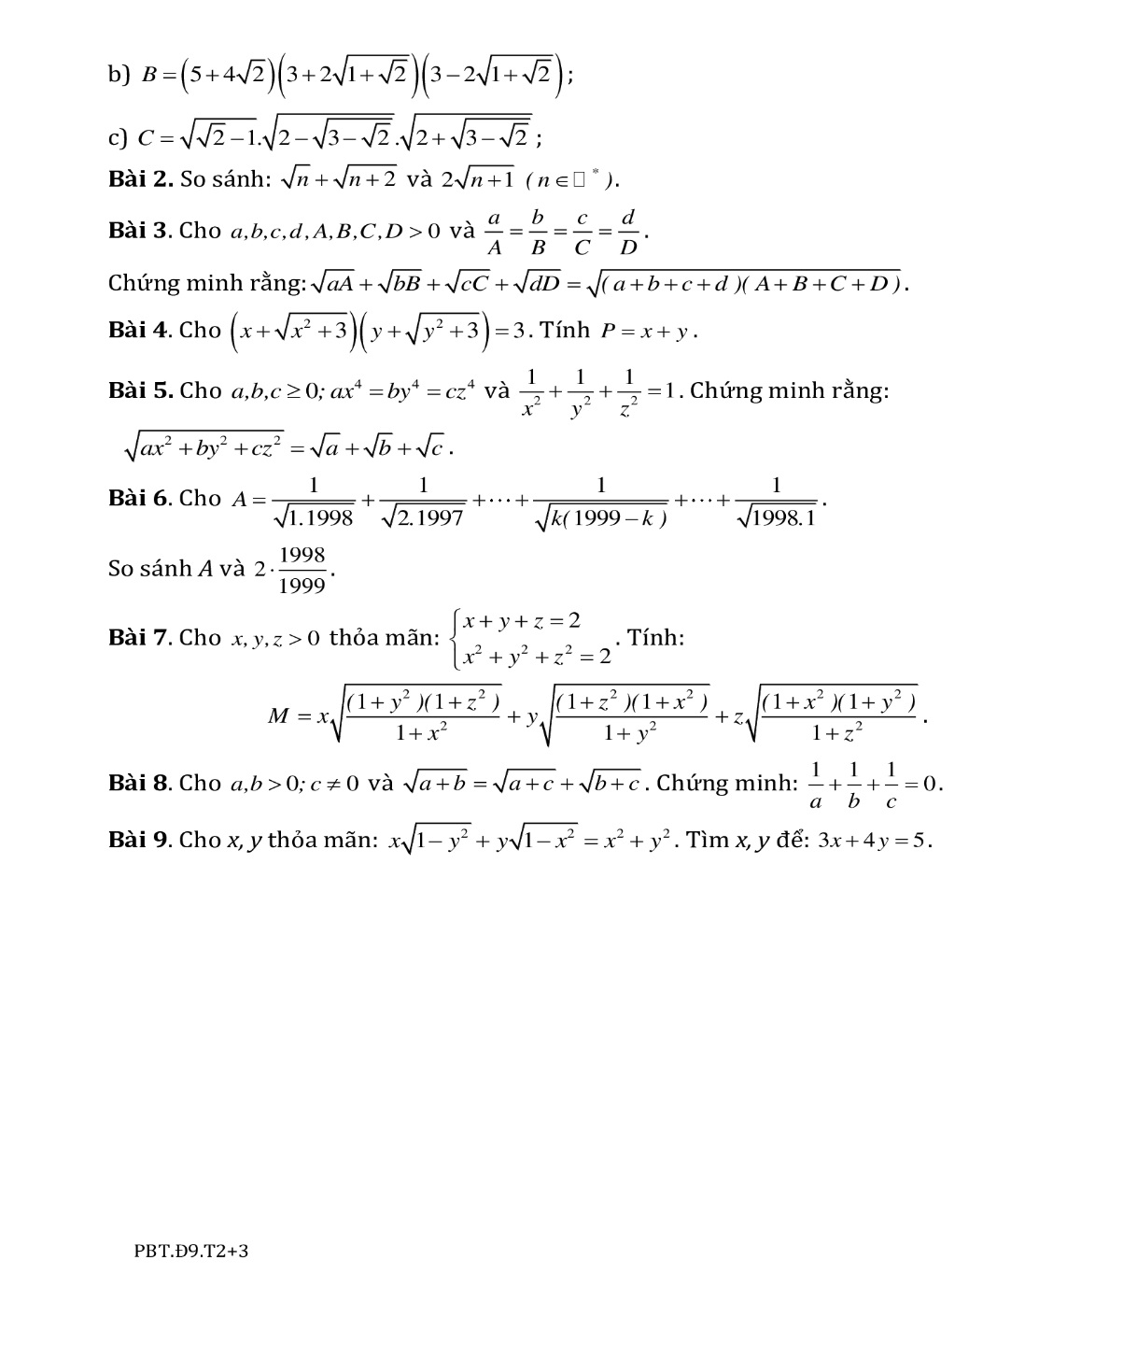
Bài 7: BIẾN ĐỔI ĐƠN GIẢN BIỂU THỨC CHỨA CĂN

Slide 33
Cô giáo cảm ơn tất cả các con lớp 9ª1.
Chúc mừng thành công của tiết học !

